Slide 1



Терроризм - угроза обществу
ГОСУДАРСТВЕННОЕ БЮДЖЕТНОЕ УЧРЕЖДЕНИЕ ДОПОЛНИТЕЛЬНОГО ПРОФЕССИОНАЛЬНОГО ОБРАЗОВАНИЯ
«УЧЕБНО-МЕТОДИЧЕСКИЙ ЦЕНТР
ПО ГРАЖДАНСКОЙ ОБОРОНЕ, ЧРЕЗВЫЧАЙНЫМ СИТУАЦИЯМ И ПОЖАРНОЙ БЕЗОПАСНОСТИ ИРКУТСКОЙ ОБЛАСТИ»

Slide 2



ТРЕБОВАНИЯ ЗАКОНОДАТЕЛЬСТВА В ОБЛАСТИ БЕЗОПАСНОСТИ
Обеспечение национальной безопасности в сфере государственной и общественной безопасности осуществляется при постоянном совершенствовании правоохранительных мер по выявлению, предупреждению, пресечению и раскрытию актов терроризма…
Стратегия национальной безопасности Российской Федерации (утверждена указом президента РФ № 400 от 02.07.2021 г.)
Федеральный закон Российской Федерации от 6 марта 2006г. №35-ФЗ «О противодействии терроризму»
Определяет правовые и организационные основы борьбы с терроризмом в РФ, порядок координации деятельности осуществляющих борьбу с терроризмом федеральных органов исполнительной власти, органов исполнительной власти субъектов РФ, общественных объединений и организаций независимо от форм собственности, должностных лиц и отдельных граждан, а также права, обязанности и гарантии граждан в связи с осуществлением борьбы с терроризмом.
В настоящем Федеральном законе используются следующие основные понятия:
терроризм - идеология насилия и практика воздействия на принятие решения органами государственной власти, органами местного самоуправления или международными организациями, связанные с устрашением населения и (или) иными формами противоправных насильственных действий.
террористическая деятельность - деятельность, включающая в себя:
а) организацию, планирование, подготовку, финансирование и реализацию террористического акта; б) подстрекательство к террористическому акту;
в) организацию незаконного вооруженного формирования, преступного сообщества (организации), организованной группы для реализации террористического акта, а равно участие в такой структуре;
г) вербовку, вооружение, обучение и использование террористов;
д) информационное или иное пособничество в планировании, подготовке или реализации террористического акта; е) пропаганду идей терроризма, распространение материалов или информации, призывающих к осуществлению
террористической деятельности либо обосновывающих или оправдывающих необходимость осуществления такой деятельности.
террористический акт - совершение взрыва, поджога или иных действий, устрашающих население и создающих опасность гибели человека, причинения значительного имущественного ущерба либо наступления иных тяжких последствий, в целях дестабилизации деятельности органов власти или международных организаций либо воздействия на принятие ими решений, а также угроза совершения указанных действий в тех же целях.

Slide 3


















ОСНОВНЫЕ ВИДЫ ТЕРРОРИЗМА
С ПРИМЕНЕНИЕМ ВЗРЫВНЫХ УСТРОЙСТВ
С ИСПОЛЬЗОВАНИЕМ ХИМИЧЕСКИ ОПАСНЫХ ВЕЩЕСТВ
Применяются как боевые отравляющие в е щ е с т в а , т а к и х и м и ч е с к и о п а с н ы е в е щ е с т в а , к о т о р ы е и с п о л ь з у ю т с я в промышленных целях.
Признаки применения:
С ИСПОЛЬЗОВАНИЕМ ТЕЛЕФОНА, ПОЧТОВОЙ СВЯЗИ
Цель угроз - заставить получателя информации пойти на те или иные уступки.
Безрассудное выполнение угроз террористов, как правило, приводит к тяжелым последствиям, которых можно было бы избежать при разумных и осознанных действиях.
Могут использоваться средства вооружения войск и самодельные взрывные устройства, которые, как правило, маскируются под различные предметы бытового назначения.
внезапное ухудшение самочувствия у большого числа людей;
не характерные для данной местности запахи;
крики о помощи;
попытки покинуть место нахождения.
!
УРОВНИ ТЕРРОРИСТИЧЕСКОЙ ОПАСНОСТИ
(Указ Президента Российской Федерации от 14.06.2012 года № 851)
ПОВЫШЕННЫЙ
устанавливается при наличии требующей подтверждения информации о реальной возможности совершения террористического акта
ВЫСОКИЙ
устанавливается при подтверждении информации о реальной возможности совершения террористического акта
КРИТИЧЕСКИЙ
устанавливается при наличии информации о совершенном террористическом акте либо о совершении действий, создающих непосредственную угрозу террористического акта

Slide 4











ДЕЙСТВИЯ ПРИ ОБНАРУЖЕНИИ ВЗРЫВНОГО УСТРОЙСТВА
Признаки наличия взрывных устройств
припаркованные вблизи домов автомобили, неизвестные жильцам (бесхозные);
бесхозные портфели, чемоданы, сумки, свертки, мешки, коробки;
растяжки из проволоки, шпагата, веревки;
присутствие проводов, небольшой антенны, изоленты, источников питания (батарейки);
необычное размещение обнаруженного предмета, шум из него (щелчки, тиканье часов);
специфический, не свойственный окружающей местности, запах.
Возможные места установки взрывных устройств
вокзалы; рынки, магазины;
стадионы, развлекательные заведения;
подземные переходы (тоннели);
транспортные средства;
учебные и детские учреждения, больницы, поликлиники;
объекты жизнеобеспечения (электроподстанции, газоперекачивающие и распределительные станции и др.);
мусорные контейнеры, урны, подвалы домов.
При обнаружении взрывного устройства необходимо:
немедленно сообщить о подозрительном предмете в дежурные службы МВД, ФСБ, ГОЧС, оперативному дежурному администрации города;
не подходить к обнаруженному предмету, не трогать и не передвигать его, не подпускать к нему других;
исключить использование средств мобильной, радиосвязи, других средств, способных вызвать срабатывание взрывателя;
освободить от людей опасную зону в радиусе не менее 100 м, по возможности обеспечить охрану подозрительного предмета и опасной зоны, при этом находиться за предметами, обеспечивающими защиту, и вести наблюдение;
дождаться прибытия представителей правоохранительных органов.
! Обезвреживание взрывоопасного предмета на месте его обнаружения производится только специалистами МВД, ФСБ, МЧС!

Slide 5








ДЕЙСТВИЯ ПРИ ПОЛУЧЕНИИ УГРОЗЫ
ТЕЛЕФОН, ИНТЕРНЕТ
не оставлять без внимания ни одного подобного звонка или сообщения;
передать полученную информацию в правоохранительные органы;
постараться дословно запомнить разговор, а лучше записать на бумаге;
запомнить пол, возраст звонившего и особенности его речи: голос (громкий, тихий, высокий, низкий), темп речи (быстрая, медленная), произношение (отчетливое, искаженное, с заиканием, шепелявое, с акцентом или диалектом), манера речи (развязная, с издевкой, с нецензурными выражениями);
обязательно постараться отметить звуковой фон (шум автомашин или другого транспорта, звук телерадиоаппаратуры, других голосов и т.п.);
отметить характер звонка – городской или междугородный;
зафиксировать точное время начала разговора и его продолжительность;
еще в процессе разговора постараться сообщить о звонке руководству, если этого не удалось сделать, то сообщить немедленно по окончании разговора;
не распространять сведения о факте разговора и его содержании;
при наличии АОН записать определившийся номер;
при использовании звукозаписывающей аппаратуры принять меры к сохранности разговора.
ПОЧТОВЫЕ ОТПРАВЛЕНИЯ
принять меры к сохранности и быстрой передаче письма, бандероли и др. почтовых отправлений в правоохранительные органы;
по возможности письмо положить в полиэтиленовый пакет;
постараться не оставлять на документе отпечатки своих пальцев;
если документ в конверте, то его вскрытие производится только с левой или правой стороны путем отрезки кромки ножницами;
сохранить все: сам документ, конверт, упаковку, любые вложения, ничего не выбрасывать;
не позволять знакомиться с содержанием почтового отправления другим лицам;
запомнить обстоятельства получения или обнаружения письма (почтового отправления);
на анонимных материалах не делать надписи, подчеркивания, запрещается их сгибать, мять, сшивать, склеивать;
анонимные материалы направлять в правоохранительные органы с сопроводительным письмом, где указать конкретные их признаки (вид, количество, каким способом и на чем исполнены, с каких слов начинается и какими заканчивается текст, наличие подписи и т.д.), а также обстоятельства, связанные с их обнаружением или получением.

Slide 6


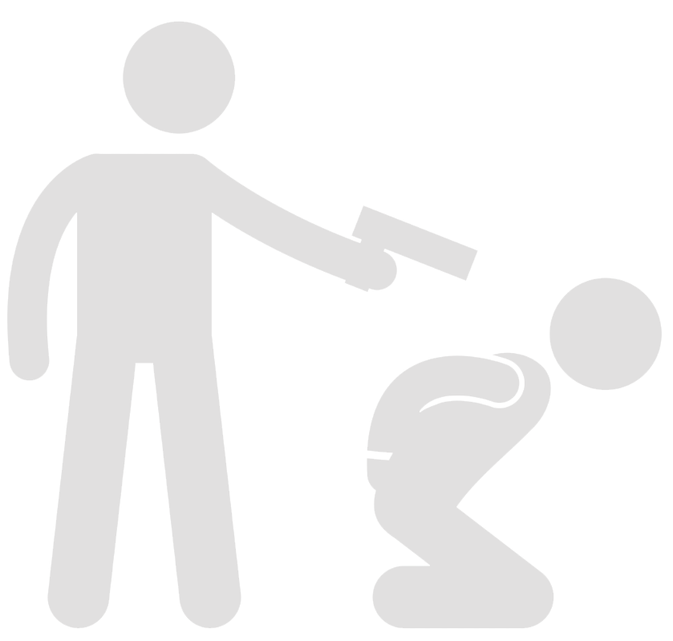
















ОСНОВНЫЕ ПРАВИЛА ПОВЕДЕНИЯ ЗАЛОЖНИКОВ
ПОМНИТЕ: ВАША ЦЕЛЬ – ОСТАТЬСЯ В ЖИВЫХ!
основное правило – не допускайте действия, которые могут спровоцировать нападающих к применению оружия и привести к человеческим жертвам;
не смотрите в глаза преступникам, не ведите себя вызывающе, при необходимости выполняйте требования преступников, не противоречьте им, не рискуйте жизнью окружающих и своей собственной;
возьмите себя в руки, успокойтесь, не паникуйте, разговаривайте спокойным голосом;
старайтесь не допускать истерик и паники;
на совершение любых действий (сесть, встать, попить, сходить в туалет) спрашивайте разрешение;
если вы ранены, постарайтесь не двигаться - этим вы сократите потерю крови;
расположитесь подальше от окон, дверей и от самих террористов – это необходимо для обеспечения вашей безопасности в случае штурма помещения, стрельбы снайперов на поражение преступников;
будьте внимательны, постарайтесь запомнить как можно больше информации о террористах (количество, вооружение, приметы преступников, особенности внешности, речи, одежду, имена, клички, манеры поведения, тематику разговоров и др.)
постарайтесь определить место своего нахождения (заточения);
при штурме здания ложитесь на пол лицом вниз, сложив руки на затылке;
помните, что получив сообщение о вашем захвате, спецслужбы уже начали действовать и предпримут все необходимые действия по вашему освобождению;
после освобождения не делайте скоропалительных заявлений.

Slide 7



















ОБЯЗАННОСТИ ДОЛЖНОСТНЫХ ЛИЦ
Руководитель организации несет персональную ответственность за жизнь и здоровье своих сотрудников!
ПО ПРЕДУПРЕЖДЕНИЮ ТЕРРОРИЗМА
Организовать выполнение комплекса предупредительно-профилактических мероприятий по предотвращению терактов:
установить пропускной режим;
организовать охрану объекта и осмотр его территории;
организовать осмотр прибывающего и убывающего транспорта;
обеспечить исправность технических систем охраны, сигнализации, средств оповещения;
поддерживать в состоянии постоянной готовности силы и средства, предназначенные для пресечения террористической деятельности;
организовать проведение инструктажей и занятий с персоналом.
ПРИ НЕПОСРЕДСТВЕННОЙ УГРОЗЕ ТЕРАКТА
При обнаружении взрывного устройства, захвате заложников и получении угрозы:
оповестить региональные органы ФСБ, МВД, МЧС, органы местной власти и самоуправления;
удалить людей на безопасное расстояние;
срочно проверить готовность средств оповещения;
организовать встречу работников МВД, ФСБ, пожарной охраны, "Скорой помощи", спасательных подразделений МЧС.
!
Не оставляйте без внимания ни одного факта угроз террористов!
! ! !
ТЕЛЕФОНЫ ВЫЗОВА ЭКСТРЕННЫХ СЛУЖБ
ЕДИНЫЙ НОМЕР
112
ПОЖАРНАЯ СЛУЖБА
01
101
ПОЛИЦИЯ
02
102
СКОРАЯ ПОМОЩЬ
03
103
ГАЗОВАЯ СЛУЖБА
04
104

Slide 8

ТЕРРОРИЗМ - УГРОЗА ОБЩЕСТВУ
ИНФОРМАЦИОННО- СПРАВОЧНЫЙ СТЕНД

